Slide 1
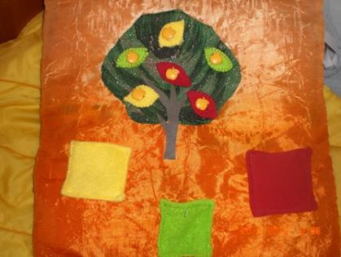
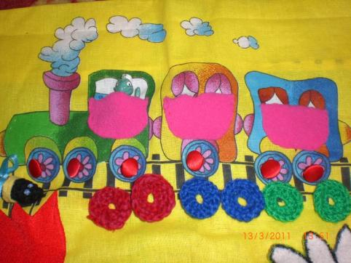
ИСПОЛЬЗОВАНИЕ МЯГКИХ РАЗВИВАЮЩИХ ПОСОБИЙ В ПОЗНАВАТЕЛЬНОЙ ДЕЯТЕЛЬНОСТИ ДЕТЕЙ МЛАДШЕГО ДОШКОЛЬНОГО ВОЗРАСТА
МК ДОУ ОРВ д/с «Родничок»
с. Лазарево
Ведяева С.О., воспитатель

Slide 2
Цели создания развивающих пособий:
Развитие коммуникативных способностей дошкольников
Развитие познавательно-исследовательской деятельности
Сенсорное развитие
Развитие мелкой моторики рук

Slide 3
Книжка «Малышок»
Решаемые задачи:
знакомство с величиной, цветом (ножки у осьминога, пирамидка);
развитие умения складывать по величине (детали пирамидки на контактной ленте);
знакомство с временными понятиями (день и ночь);
обучение обращению с пуговицами (цветы) и кнопками (звезды на небе);
развитие любознательности, наблюдательности, внимания;
развитие мелкой моторики.

Slide 4
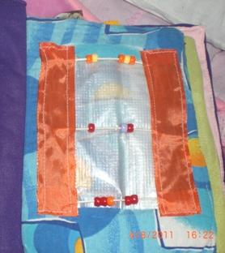
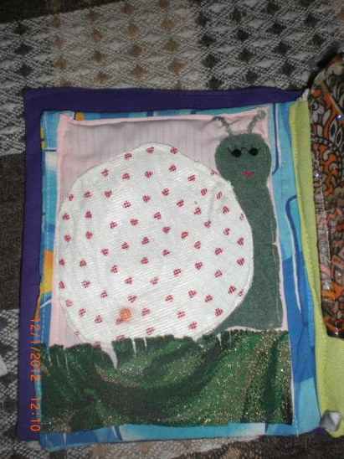
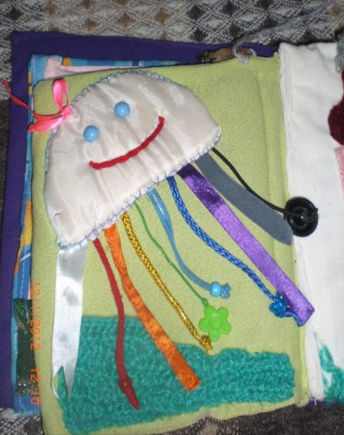
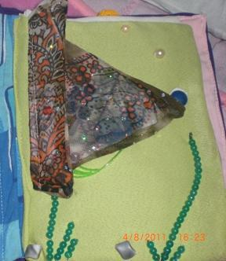
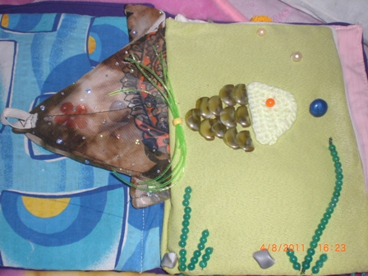

Slide 5
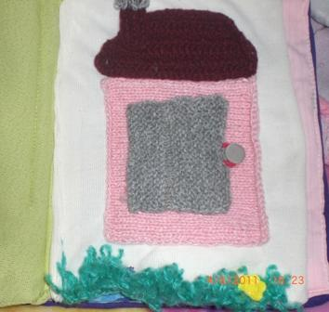
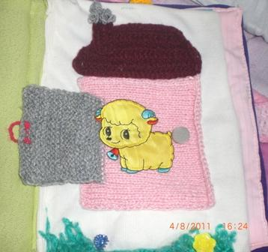
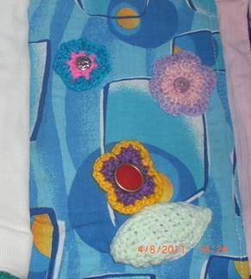
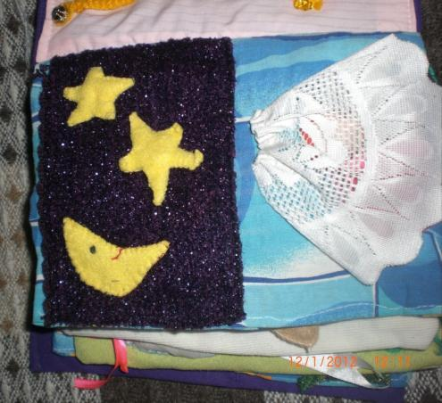
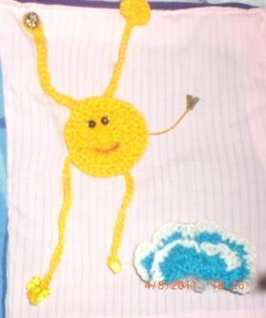
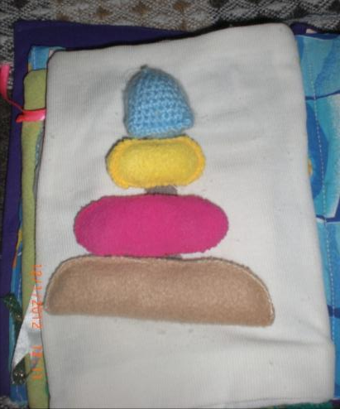

Slide 6
Развивающие коврики «Времена года»
Осень.
Решаемые задачи:
знакомство с таким временем года, как осень, с природными изменениями (листва на дереве поменяла цвет);
знакомство с явлениями, связанными с осенью (сбор грибов, сбор урожая);
изучение цвета;
обучение обращению с разными видами застежек;
развитие умения классифицировать (распределяя листья в кармашки в зависимости от цвета).

Slide 7
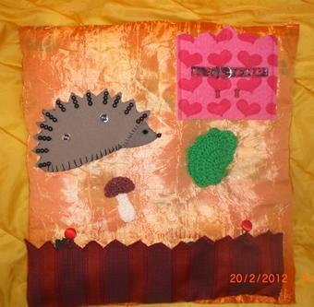
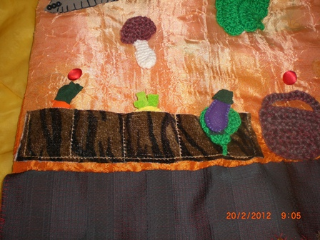
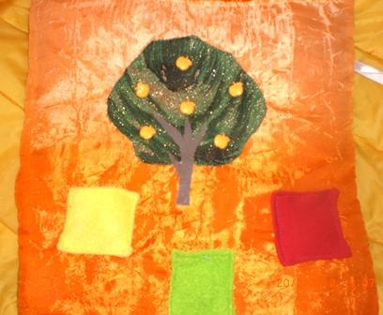
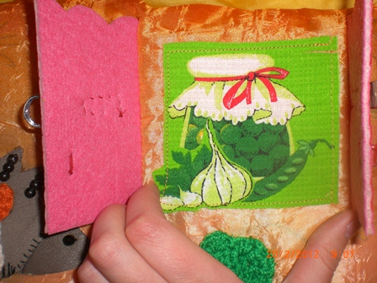
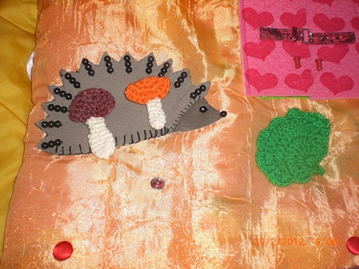

Slide 8
Зима.
Решение задач:
знакомство с таким временем года, как зима, с природными изменениями в зимнее время (деревья стоят без листочков, ель стоит зеленая, в берлоге спит медведь);
развитие тактильных ощущений (варежки с мехом и бусинами);
развитие мелкой моторики (украшаем елку);
обучение обращению с молнией, кнопками;
знакомство с величиной, развитие умения складывать по величине (детали снеговика на контактной ленте).

Slide 9
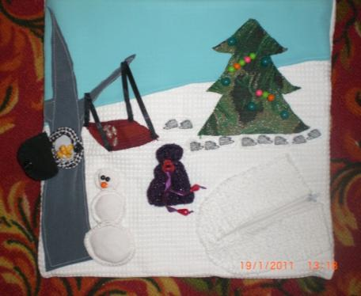
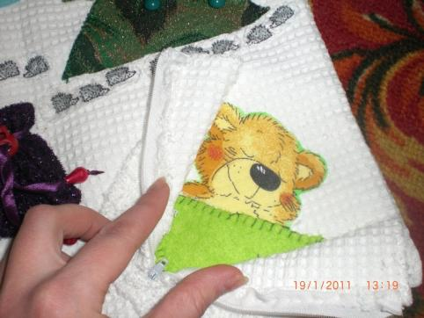
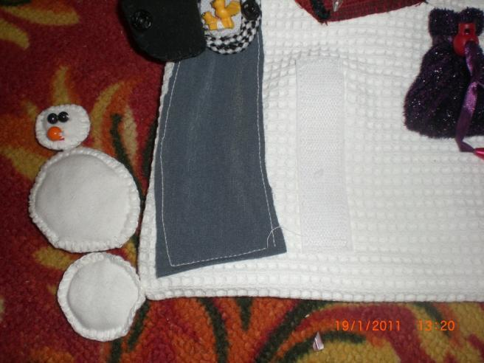
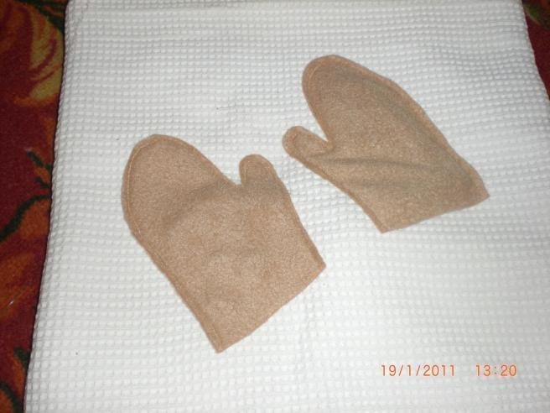

Slide 10
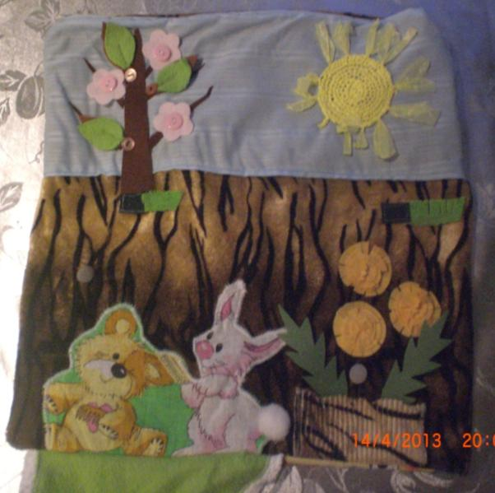
Весна.
Решаемые задачи:
знакомство с таким временем, как весна, с природными изменениями в это время (ярко светит солнце, растаял снег, распустились листочки на деревьях, расцвели цветы, появились насекомые, зазеленела трава);
развитие мелкой моторики (у бабочки складываются крылья, цветочки на деревьях снимаются с пуговок, карман с листьями одуванчика);
развитие внимательности, наблюдательности (сравнение двух бабочек).

Slide 11
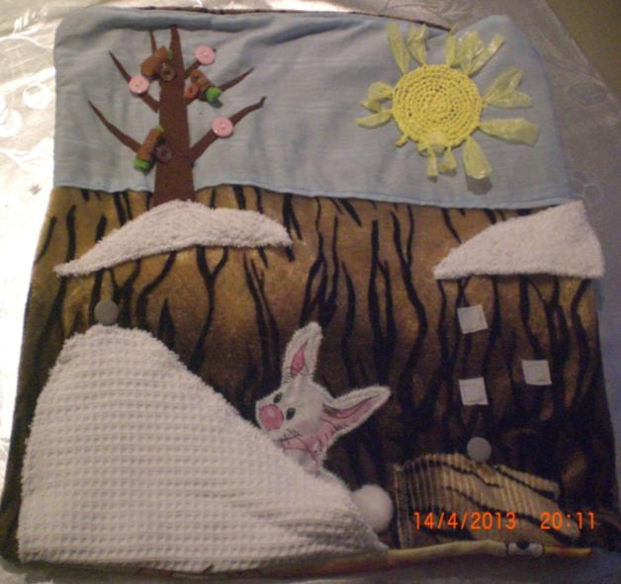
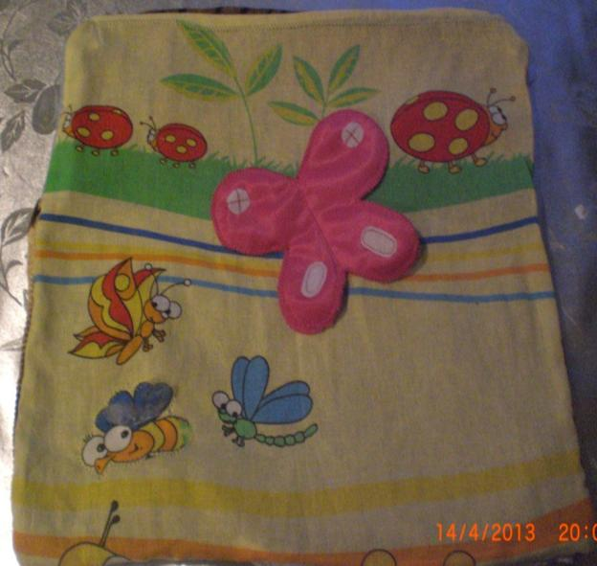
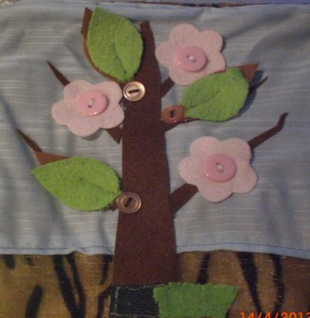
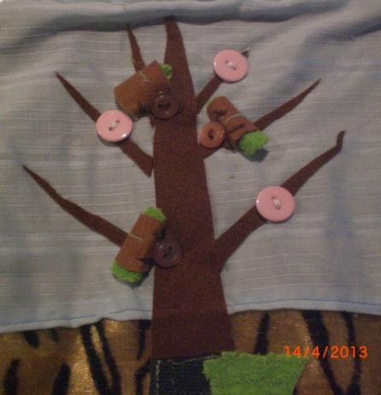
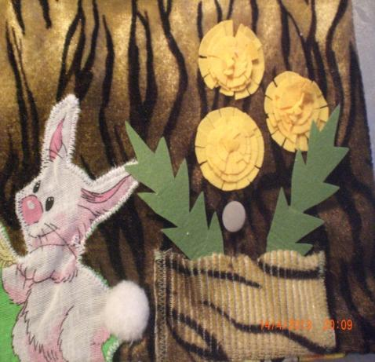

Slide 12
Лето.
Решаемые задачи:
знакомство с таким временем года, как лето, с природными явлениями (ярко светит солнце, цветут цветы, созревают ягоды, пчелы собирают нектар);
развитие мелкой моторики (снимаем колеса с пуговиц, ягодку прячем за листочек);
обучение цвету и формам, геометрическим фигурам (круг, квадрат, овал, треугольник, прямоугольник); умению подбирать предмет по контуру;
развитие внимания, наблюдательности;
развитие образного мышления.

Slide 13
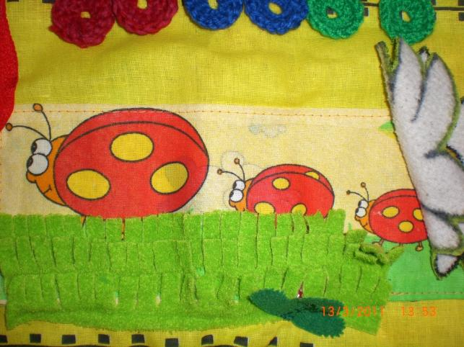
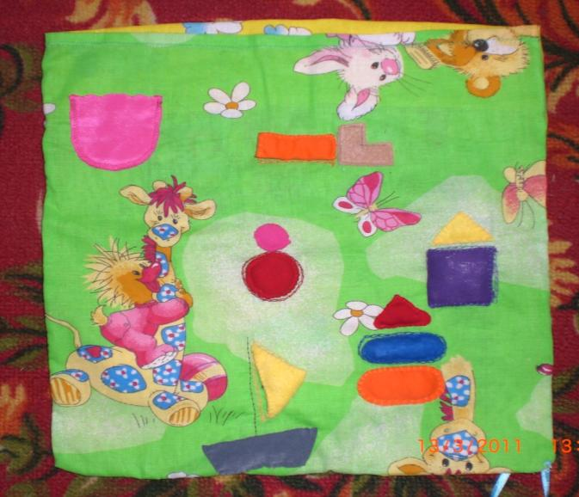
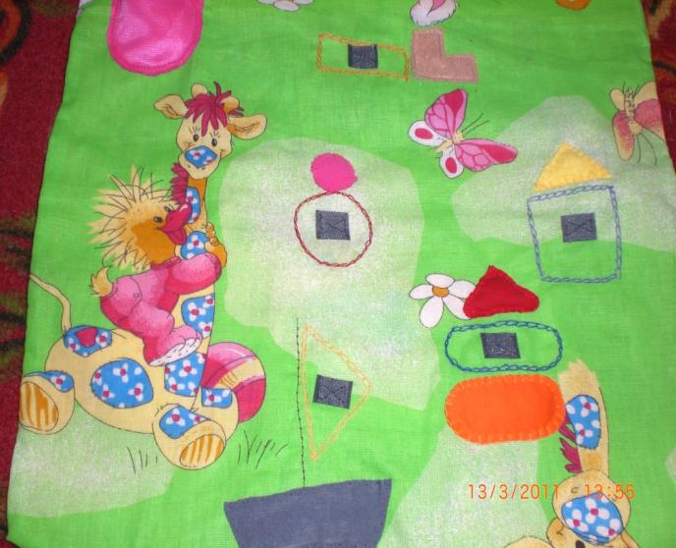

Slide 14
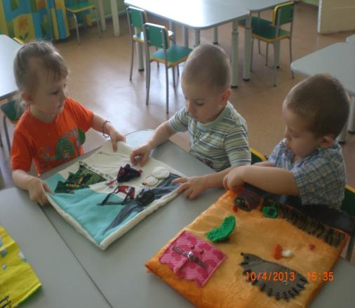
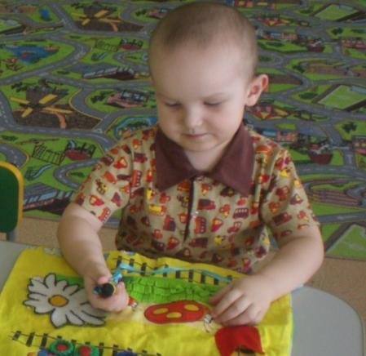

Slide 15
Результаты использования мягких пособий:
Дети лучше осваивают сенсорные эталоны, повысился интерес к познавательной деятельности, обогащается их речь, развивается мелкая моторика.
Родители воспитанников приобрели знания о роли развития мелкой моторики, получили консультации о том, как можно ее развивать в разных видах деятельности.
Изменения повлияли и на работу педагогов: появились новые варианты пополнения развивающей среды, повысился творческий потенциал воспитателей, пополнилась база дидактического материала.

Slide 16
ТВОРЧЕСКИХ ВАМ УСПЕХОВ! СПАСИБО ЗА ВНИМАНИЕ!

